Slide 1
Taller Lexer y Parser en GOLD
Ejemplo

Slide 2
Lenguaje lisp like
Considere la siguiente gramática para expresiones que pueden ser enteros, variables, sumas, o multiplicaciones à la LISP.
E → num
E → var
E → (plus L)
E → (times L)
L → E
L → L E

Slide 3
Lexer
El analizador lexico lee espacios pero no los exige
Los espacios son separadrores
Ejemplo 1
Una cadena (plus (plus ee 3243 ee) 4)
Es equivalente a esta (plus(plus ee 3243 ee)4)
Ambas corresponden a esta secuencia de tokens (+(+vnv)n)
Ejemplo 2
Esta cadena (plus (plus ee 3243 ee) 4)
No Es equivalente a esta (plus(plus ee3243 ee)4)
La primera corresponde secuencia de tokens (+(+vnv)n)
La segunda a esta (+(+vv)n)
Ejemplo 3
Esta cadena produce un error léxico: cadena (plus (plus ee 3243ee) 4)

Slide 4
Análisis léxico
Primero se debe hacer el análisis léxico para obtener los tokens de un stream de caracteres.
Usaremos los siguientes tokens:
( para (
) para )
+ para plus
* para times
v para variable (cadena alfanúmerica que comienza con letra):
n para número (cadena numérica)
Para simplicidad, solo se manejan minúsculas.
Suponemos que el espacio es el separador, y para facilidad en el proceso suponemos que la secuencia de caracteres que se está conviertiendo en tokens, termina en espacio.
Por ejemplo
Al procesar la cadena: (plus ab plus1 123 (times 3 4 tim4)), se debe generar la siguiente secuencia de tokens
(+vvn(*nnv))

Slide 5
Autómata con respuestas GOLD
function createTransducer():ITransducer begin
// Analizador léxico: Recibe una cadena de letras minúsculas,
// dígitos, paréntesis y epacios.
// genera una cadena de {'(',')','+','*','v','n'}
Q:= {"I","Id", "p", "pl" ,"plu", "plus", "t", "ti" ,"tim", "time",
"times", "Num","Err"}
Σ:=('0'‥'9') ∪ ('a' ‥ 'z') ∪ {'(',')',' '}
Out:={'(',')','+','*','v','n'}
q₀:="I"
F:= {"I"}
return GDeterministicTransducer(Q,Σ,Out,q₀,F,δ,g,h)
end

Slide 6
Autómata con respuestas GOLD
function δ(q,σ) begin
if (q = "Err") then return "Err”
elseif σ ∈ {'(',')',' '} then return "I"
elseif q="I" and σ='p' then return "p"
elseif q="I" and σ='t' then return "t"
elseif q="I" and σ ∈ ('0' ‥ '9') then return "Num"
elseif q="Num" and σ ∈ ('0' ‥ '9') then return "Num"
elseif q="Num" and σ ∈ ('a' ‥ 'z') then return "Err"
elseif q="p" and σ='l' then return "pl"
elseif q="pl" and σ='u' then return "plu"
elseif q="plu" and σ='s' then return "plus"
elseif q="t" and σ='i' then return "ti"
elseif q="ti" and σ='m' then return "tim"
elseif q="tim" and σ='e' then return "time"
elseif q="time" and σ='s' then return "times"
else return "Id"
end
end

Slide 7
Autómata con respuestas GOLD
function h(q,σ) begin
var s: String
s := λ
if q ∉ {"Err"} and σ ∈ {'(',')',' '} then
if σ ∉ {' '} then s=String.valueOf(σ) end
if q=="I" then return s
elseif q=="plus" then return "+"+s
elseif q=="times" then return "*"+s
elseif q=="Num" then return "n"+s
else return "v"+s
end
else return λ
end
end

Slide 8
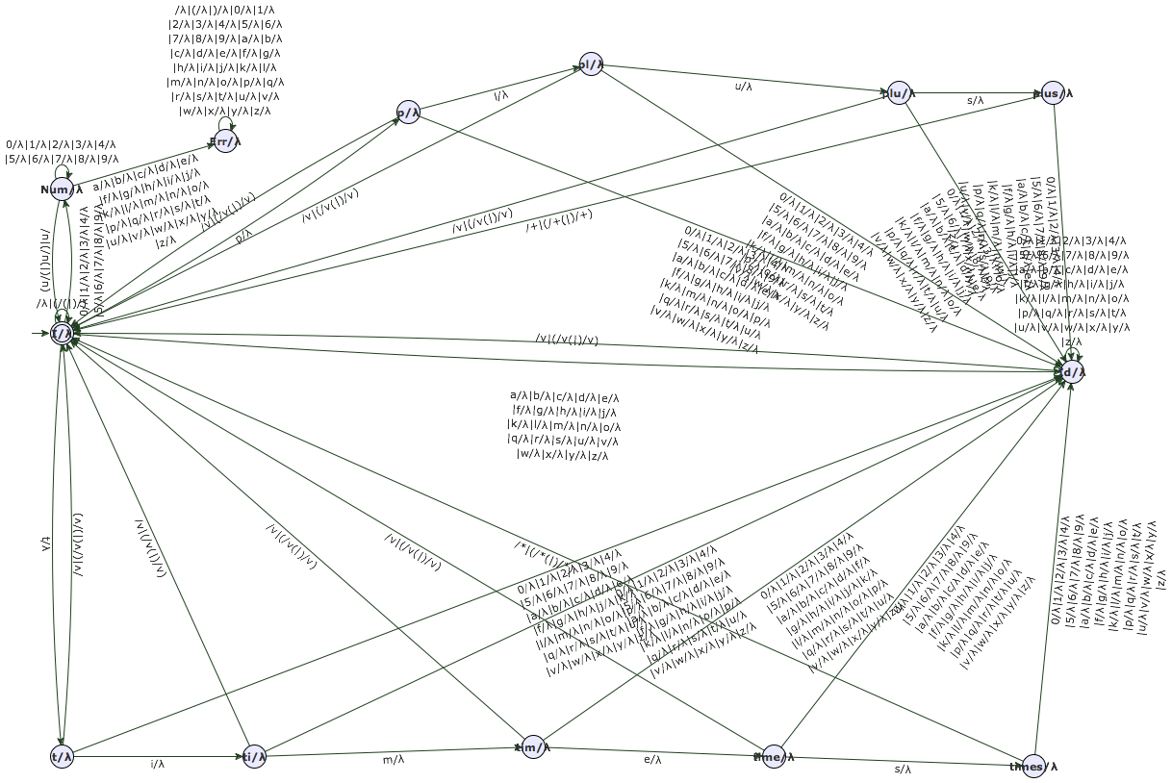
Autómata resultante

Slide 9
En la siguiente diapositiva se muestra el autómata con las transiciones abreviadas.

Slide 10
p
pl
plu
plus
l / λ
u/ λ
s/ λ
”)”/ ”v)” | ”(” / ”v(” | ” ”/ ”v”
p / λ
”)”/ ”v)” | ”(” / ”v(” | ” ”/ ”v”
”)”/ ”v)” | ”(” / ”v(” | ” ”/ ”v”
({a..z,0..9}\{s}) / λ
({a..z,0..9}/ λ
”)”/”)” | ”(”/ ”(” | ” ” / ””
”)”/ ”v)” | ”(” / ”v(” | ” ”/ ”v”
({a..z,0..9}\{l} / λ
({a..z,0..9}\{u}) / λ
I
({a..z}\{p,m}) / λ
Id
”)”/” n)” | ”(”/ ”n(” | ” ” / ”n”
”)”/ ”v)” | ”(” / ”v(” | ” ”/ ”v”
”)”/ ”v)” | ”(” / ”v(” | ” ”/ ”v”
({0..9} ) / λ
”)”/ ”v)” | ”(” / ”v(” | ” ”/ ”v”
”)”/ ”v)” | ”(” / ”v(” | ” ”/ ”v”
”)”/ ”v)” | ”(” / ”v(” | ” ”/ ”v”
”)”/ ”v)” | ”(” / ”v(” | ” ”/ ”v”
num
t / λ
({a..z,0..9}/ λ
({0..9} ) / λ
({a..z,0..9}\{e}/ λ
({a..z,0..9}\{s}/ λ
({a..z,0..9}\{m}/ λ
({a..z,0..9}\{i}/ λ
times
ti
tim
time
t
s / λ
i / λ
m/ λ
e / λ

Slide 11
Autómata de pila GOLD
function createAutomaton():IPushdownAutomaton begin
// E -> n
// E -> v
// E -> (+L)
// E -> (*L)
// L -> E
// L -> L E
Terms := {'(',')','+','*','v','n'}
NonTerms := {'E','L'}
Q:={"I","q","F"}
Σ:={'(',')','+','*','v','n'}
Γ:={'(',')','+','*','v','n','E','L','$','0'}
q₀:="I"
F:={"F"}
M:=GPushdownAutomaton(Q,Σ,Γ,q₀,F)
M.delta("I","q","").push("$E")
M.delta("q","F","").pop("$")
for each x in {'(',')','+','*','v','n'} do
M.delta("q","q",""+x).pop(""+x)
end
M.delta("q","q","").changeTop("E","v")
M.delta("q","q","").changeTop("E","n")
M.delta("q","q","").changeTop("E",")L+(")
M.delta("q","q","").changeTop("E",")L*(")
M.delta("q","q","").changeTop("L","E")
M.delta("q","q","").changeTop("L","EL")
return M
end
Este automata es el automata descendente que se obtiene direcatmente de la gramática

Slide 12
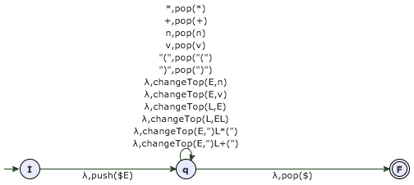
Autómata de pila

Slide 13
Combinando los 2 autómatas
procedure main(args:String[]) begin
Lexer = createTransducer()
Parser = createAutomaton()
//GAutomataFrame.show(Lexer)
//GAutomataFrame.show(Parser)
testParser(Lexer,Parser)
End
procedure testParser(M:ITransducer,P:IPushdownAutomaton) begin
// M es el analizador léxico
// P es el analizador sintáctico
var sc:java.util.Scanner(System.$in)
while true do
print "----------------------------”
print "Digite la cadena de entrada:”
string:=sc.nextLine()+" "
//Se le agrega un espacio al final para marcar el final de la entrada. El espacio también es un separador.
result:=M.acceptsString(string)
tokenStream := M.getOutputString()
print "Lexicamente la cadena fue:"+(result?"aceptada":"rechazada")+". Resultado: "+tokenStream
if result then
result:=P.acceptsString(tokenStream ) // Al parser se le pasa el token stream
print "Sintácticamente, la cadena fue "+(result?"aceptada":"rechazada")
end
end
end

Slide 14
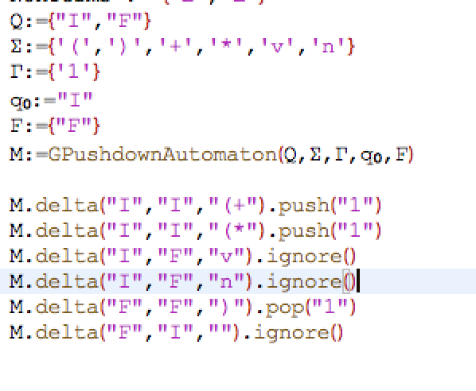
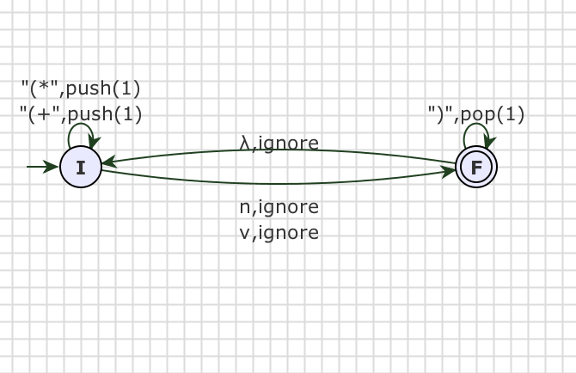
Sin usar la gramática

Slide 15
Ejemplo de Ejecución
Desea usar el parser que implementa directamente la gramatica (1 para SI)
2
usando el parser m√°s eficaz
----------------------------
Digite la cadena de entrada: (para termnar la cadena vacia)
(plus (times 45 timest plu 5))
Lexicamente, la cadena fue aceptada aceptada. Resultado: (+(*nvvn))
Sintacticamente, la cadena fue aceptada
----------------------------
Digite la cadena de entrada: (para termnar la cadena vacia)
213
Lexicamente, la cadena fue aceptada aceptada. Resultado: n
Sintacticamente, la cadena fue aceptada
----------------------------
Digite la cadena de entrada: (para termnar la cadena vacia)
pluss
Lexicamente, la cadena fue aceptada aceptada. Resultado: v
Sintacticamente, la cadena fue aceptada
----------------------------
Digite la cadena de entrada: (para termnar la cadena vacia)

Slide 16
Otro ejemplo
Desea usar el parser que implementa directamente la gramatica (1 para SI)
1
usando el parser que implemeta direcatmente la gramatica
----------------------------
Digite la cadena de entrada: (para termnar la cadena vacia)
45
Lexicamente, la cadena fue aceptada aceptada. Resultado: n
Sintacticamente, la cadena fue aceptada
----------------------------
Digite la cadena de entrada: (para termnar la cadena vacia)
plustimes
Lexicamente, la cadena fue aceptada aceptada. Resultado: v
Sintacticamente, la cadena fue aceptada
----------------------------
Digite la cadena de entrada: (para termnar la cadena vacia)
(plus 23 44 55)
Lexicamente, la cadena fue aceptada aceptada. Resultado: (+nnn)
Sintacticamente, la cadena fue aceptada
----------------------------
Digite la cadena de entrada: (para termnar la cadena vacia)
(plus (plus (plus 34 k) u) u)
Lexicamente, la cadena fue aceptada aceptada. Resultado: (+(+(+nv)v)v)
Sintacticamente, la cadena fue aceptada
----------------------------
Digite la cadena de entrada: (para termnar la cadena vacia)
Lexicamente, la cadena fue aceptada aceptada. Resultado:
Sintacticamente, la cadena fue rechazada
Termino la ejecucion

